Slide 1


Mednarodna raziskava poučevanja in učenja, TALIS 2024
Poučevanje in učenje v Sloveniji in po svetu
TALIS
2024
7. oktober 2025

Slide 2
O raziskavi TALIS
Splošni cilj: ustvariti kazalnike o učiteljih, vodenju šol in poučevanju, da so osnova za mednarodne primerjave in vpogled v spremembe ali trende skozi čas.
Namenjena: razvoju politik, ki spodbujajo učiteljski poklic, razpravam o izobraževalnih, širjenju raziskovalnih spoznanj, podatkov in argumentov za izboljšave.
Vodstvo raziskave: OCED + predstavniki ministrstev sodelujočih držav (vsebinski cilji, kazalci, poročila)
Nacionalni centri izvedejo raziskavo v svoji državi: v Sloveniji Pedagoški inštitut.
  Populacije: V Slovenijo sodelovali učitelji in ravnatelji šol treh ravni:
  ISCED 2: učitelji tretjega triletja osnovne šole. Trendi iz 2018.
  ISCED 1: učitelji 1. do 6. razreda osnovne šole. Prekrivanje z ISCED 2, zato posebno vzorčenje.
  ISCED 3: Srednje šole, V Sloveniji je SŠ premalo za vzorec, zato sodelujejo vse. Trendi iz 2018.

Slide 3
Slovenski učitelji v TALIS 2024
Povprečna % starejših od 50 let starost (2018→2024)
  Slovenija, osnovna šola: 45 let 39→32 %
  Slovenija, srednja šola: 48 let 46→49 %
  Izobrazba:
  68 % do 70 % učiteljev ima visokošolsko izobrazbo
  več kot 20 let izkušenj: VIO 1 in 2: 41 %, VIO 3: 36 %, SŠ: 49 %
  Učitelji z drugi kariero: VIO 1 in 2: 1,1 %, VIO 3: 3 %, SŠ: 10 %
Na šolah, kjer je zaradi pomanjkanja usposobljenih učiteljev
omejeno zagotavljanje kakovostnega pouka uči:
VIO 1, 2 in 3: 18 % učiteljev
SŠ 20 % učiteljev
Vzorci:
256 OŠ, po 20 učiteljev za ISCED 1 in ISCED 2 na šolo ali vsi;
130 SŠ, 30 učiteljev na šolo ali vsi
Sodelovalo:
228 ravnateljev in 4111 učiteljev prvega in drugega VIO (1. do 6. razred osnovne šole),
226 ravnateljev in 3261 učiteljev tretjega VIO (7. do 9. razred osnovne šole),
118 ravnateljev in 3433 učiteljev srednjih šol.

Slide 4
Doseganje učnih ciljev učiteljev: večinoma visoko
Deleži učiteljev, ki poročajo, da precej ali zelo dobro dosegajo cilje: | Predstavitev vsebine na razumljiv način | Pritegnitev učencev k delu, ki jim predstavlja izziv | Zagotavljanje povratnih informacij učencem v podporo njihovemu učenju | Učencem ponuditi priložnosti, da uporabijo, kar so se naučili
1. in 2. VIO (ISCED 1) | 95,7 | 82,4 | 86,6 | 82,1
3. VIO (ISCED 2) | 95,1 | 74,7 | 82,4 | 79,6
Srednje šole (ISCED 3) | 93,9 | 72,8 | 80,2 | 77,7
OECD (ISCED 2) | 91,4 | 78,2 | 80,6 | 84,0
 | Prilagajanje pouče-vanja različnim potrebam učencev | Pomoč učencem pri obvladovanju lastnih čustev, misli in vedenja | Uravnavanje vedenja učencev
1. in 2. VIO (ISCED 1) | 76,9 | 72,8 | 81,5
3. VIO (ISCED 2) | 69,3 | 61,1 | 75,3
Srednje šole (ISCED 3) | 63,0 | 54,7 | 72,3
OECD (ISCED 2) | 74,9 | 68,9 | 76,4
Najnižje samoocene:
prilagajanje poučevanja učencem
pomoč učencem pri obvladovanju čustev

Slide 5
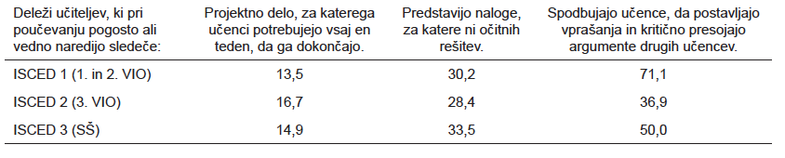
Spodbujanje višjih miselnih procesov: manj pogosto
Deleži učiteljev, ki zmorejo precej dobro ali zelo dobro: | Sestaviti dobra/kakovostna vprašanja za učence. | Pomagati učencem kritično razmišljati.
ISCED 1 (1. in 2. VIO) | 69,7 | 91,6
ISCED 2 (3. VIO) | 60,0 | 90,4
ISCED 3 (SŠ) | 61,4 | 88,0
OECD (ISCED 2) | 87,5 | 80,8
Manj učiteljev
zmore sestaviti dobra vprašanja
pogosto spodbuja višje miselne procese,
kot je povprečje OECD.
Oecd 28 %
Oecd 37 %
Oecd 44 %

Slide 6
Socialno in čustveno učenje: pogosto
Delež učiteljev, ki se pri pouku pogosto ali vedno osredotočajo na razvijanje naslednjih spretnosti pri učencih:
 | Razumevanje lastnih čustev, misli ali vedenja | Uravnavanje lastnih čustev, misli ali vedenja | Razume-vanje pogledov drugih | Vživljanje v druge | Vzpostavljanje in ohranjanje zdravih odnosov z drugimi | Sprejemanje skrbnih in konstruktivnih odločitev o svojih osebnih dejanjih
ISCED 1 (1. in 2. VIO) | 79,5 | 85,1 | 85,6 | 82,9 | 93,4 | 87,7
ISCED 2 (3. VIO) | 67,5 | 76,0 | 78,2 | 73,6 | 88,0 | 82,0
ISCED 3 (SŠ) | 62,5 | 68,0 | 74,8 | 67,9 | 85,6 | 76,9
OECD (ISCED 2) | 68,1 | 68,6 | 80,1 | 82,2 | 84,2 | 80,0
% učiteljev, ki čutijo, da zmorejo precej ali zelo podpreti socialni in čustveni razvoj učencev
1. in 2. VIO: 84,2 %
3. VIO: 75,6 % (OECD 73,3 %)
SŠ: 70,1 %
Učitelji so
visoko samozavestni
pri podpiranju
čustvenega razvoja učencev.

Slide 7
Visoke potrebe učiteljev po nadaljnem izobraževanju
Deleži učiteljev, ki srednje ali zelo potrebujejo izobraževanje na področjih:

Slide 8
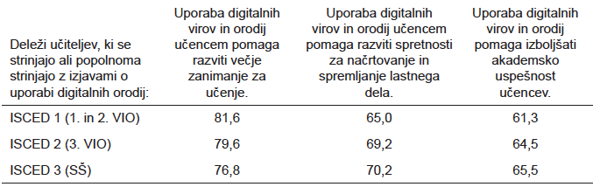
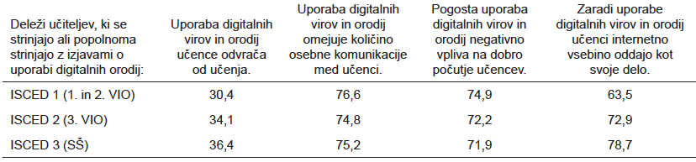
Tehnologija in poučevanje
Pozitivna stališča do uporabe digitalnih orodij so v Sloveniji visoka.
OECD: 85,0 %
OECD: 74,5 %
OECD: 68,1 %
OECD: 53,0 %
OECD: 63,7 %
OECD: 60,5 %
OECD: 72,9 %

Slide 9
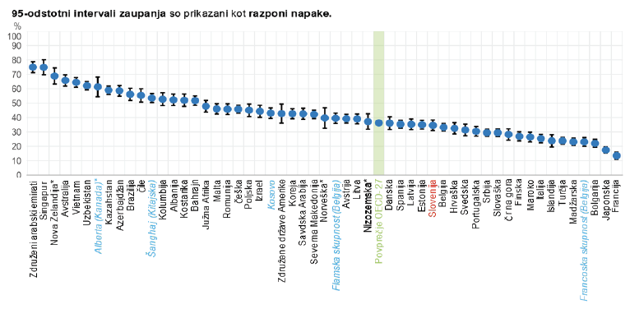
Uporaba umetne inteligence med učitelji
Slovenija: v zadnjih 12 mesecih je UI uporabilo:
34 % učitejev v OŠ in 47 % v SŠ.
Med tistimi, ki UI uporabljajo:
za učinkovito spoznavanje in povzemanje snovi:
OECD: 68 % učiteljev
Slovenija: 73-77 %
za preverjanje in ocenjevanje učenčevega dela:
OECD: 26 % učiteljev
Slovenija: 24 - 35 %
Podatki za ISCED 2

Slide 10
Avtonomija
Učitelji imajo
višjo avtonomijo pri šolskih odločitvah
nižjo avtonomijo pri vsebini in načinu poučevanja
kot je v povprečju OECD.
V Sloveniji se dobro počutje učiteljev najbolj poveča, ko
ima ravnatelj dobre odnose z zaposlenimi in
se učitelji in učenci med seboj dobro razumejo.

Slide 11
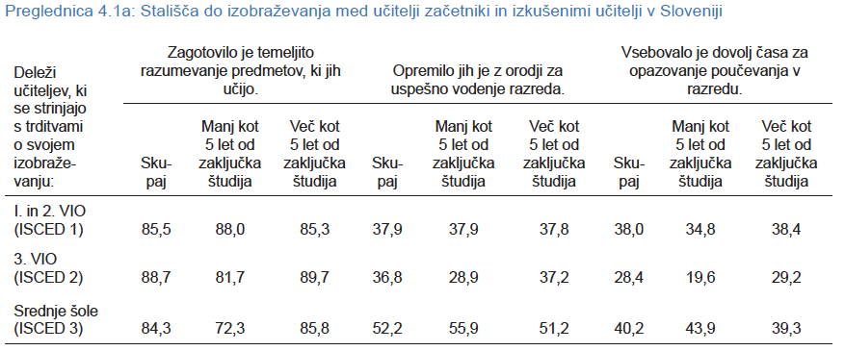
Kritična mnenja o študiju
Kritični učitelji: slabo pripravljeni na vodenje razreda in malo priložnosti opazovanja poučevanja v razredu.

Slide 12
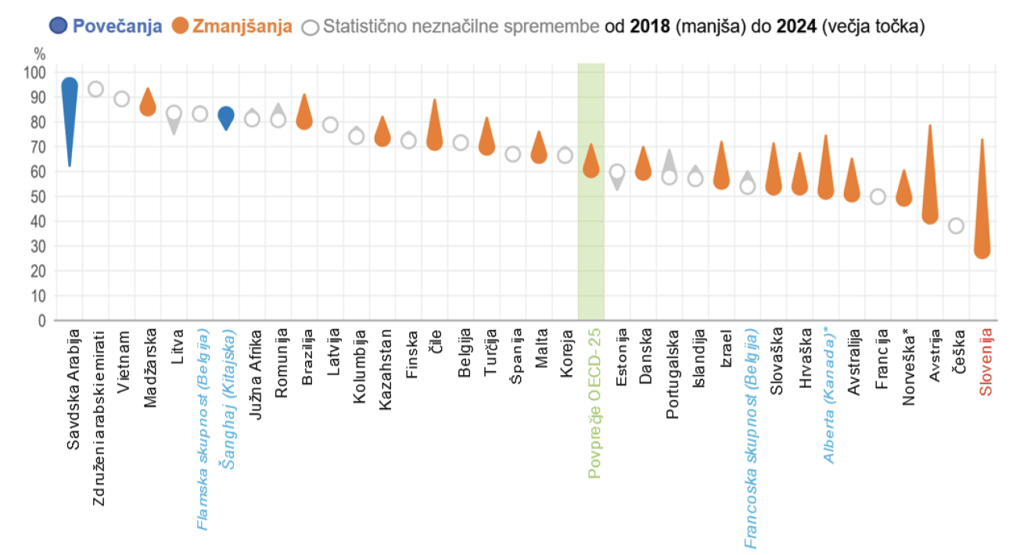
Padec v občutku pripravljenosti novih diplomantov na prakso v razredu – ISCED 2 (7. do 9. razred)
Velik padec:
v deležu novih diplomantov, ki se
čutijo pripravljene
na prakso v razredu:
več kot 35 odstotnih točk
= največji padec med vsemi sodelujočimi.

Slide 13
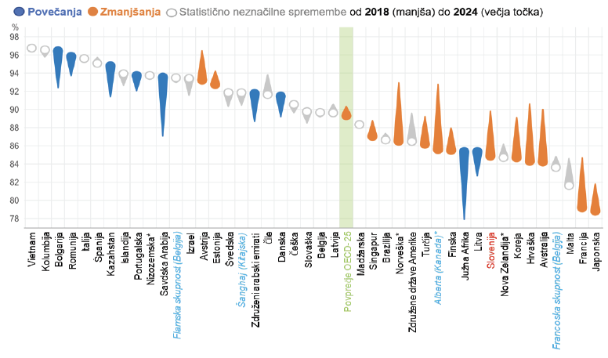
Zadovoljstvo učiteljev z delom
V Sloveniji je zadovoljstvo padlo od leta 2018 z 90 % na 85 % (ISCED 2).
1/3 učiteljev je zadovoljnih s plačo (pomladi 2024).
Največji dejavniki stresa učiteljev v Sloveniji:
ustrahovanje in žalitve učencev,
preveč ur pouka,
upoštevanje raznolikosti učencev
Podatki za ISCED 2

Slide 14
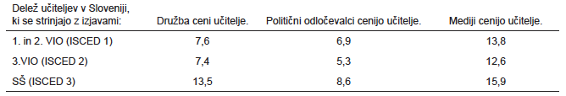
Namere po zamenjavi poklica in občutek cenjenosti poklica
V povprečju OECD učitelji, ki poročajo:
da jih učenci ustrahujejo ali
so do njih verbalno nasilni, ali
je vzdrževanje razredne discipline zanje velik stres,
več kot dvakrat pogosteje nameravajo opustiti poučevanje v naslednjih petih letih.
V Sloveniji so na vseh ravneh odločilni napovedniki namere po opustitvi poklica (1/5 bi zamenjala službo):
ustrahovanje in verbalno nasilje s strani učencev,
preveč ur poučevanja,
preveč dela s prilagajanjem poučevanja različnim potrebam učencev.
Samo vsak šesti učitelj meni, da jih cenijo mediji!
Kdo ceni učitelje po njihovem mnenju?
OECD (ISCED 2) 21,7 16,1 19,8

Slide 15
Dostop do rezultatov od oktobra 2025
Poročanje o rezultatih, nacionalno: 7. oktober 2025
Poročilo v e in v pdf obliki na spletu:
  7 poglavij z mednarodnimi primerjavami
  Rezultati za Slovenijo za vse tri populacije
  Podatki (od novembra)
Spletni strani za TALIS v Sloveniji:
www.pei.si → raziskovalna dejavnost → mednarodne raziskave →Talis 2024
http://talispei.splet.arnes.si/
Poročanje o rezultatih, mednarodno
Poročilo v e in pdf obliki na spletu
Tabele in grafi mednarodnih primerjav k poglavjem poročila na spletu (ang.)
Izhodišča raziskave
Dostop do interaktivnega portala rezultatov TALIS (Compendium)
Kratek opis rezultatov Slovenije (angl.) na spletu
Podatki vseh držav
http://www.oecd.org/education/talis/

